Slide 1
PROCESO DE DESMOVILIZACIÓN DE LOS GIAC Y SUS CONSECUENCIAS PARA LA DEFENSA NACIONAL ABRIL - 2015
CRNL E.M.C JOSÉ A. MOSQUERA A.

Slide 2
AGENDA
FIRMA DE LA PAZ COLOMBIA-FARC
1
EL PROBLEMA
2
OBJETIVOS
3
JUSTIFICACIÓN
4
METODOLOGÍA
5
CONCLUSIONES Y RECOMENDACIONES

Slide 3
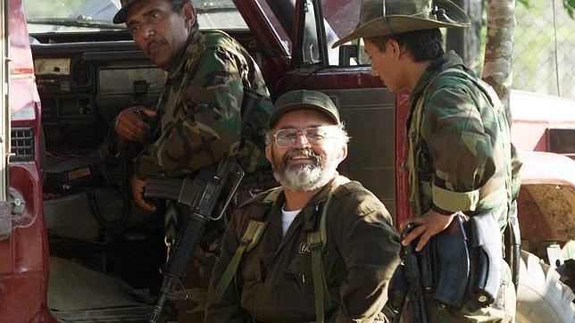
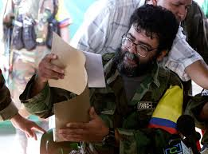
TEMA
PROCESO DE DESMOVILIZACIÓN DE LOS GIAC Y SUS CONSECUENCIAS PARA LA DEFENSA NACIONAL
PLANTEAMIENTO DEL PROBLEMA
SIN EMBARGO CONTINÚAN OPERANDO EN DIFERENTES SECTORES DEL SUR COLOMBIANO EJECUTANDO ACCIONES DE HOSTIGAMIENTO: USO DE EXPLOSIVOS, CAMPOS MINADOS, EXTORSIÓN Y SECUESTRO A CIVILES. SU VINCULACIÓN AL NARCOTRÁFICO ES INDISCUTIBLE, ACTIVIDAD LES PERMITE DISPONER DE RECURSOS PARA OBTENER ARMAS, UNIFORMES, LOGÍSTICA, ETC. A FIN DE SOSTENER SUS OPERACIONES.

Slide 4
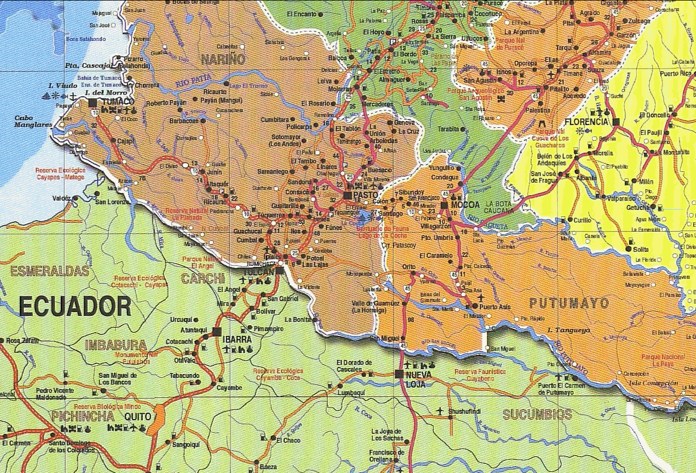
Dispositivo del frente 29 y 48 de la FARC
FRENTE 29
EL PROBLEMA
DANIEL ALDANA
29
COMISIONES | H
2 | 22
DA
CM
32
MARISCAL SUCRE
MS
CM
5^{TA} CF
COMISIÓN | H
1 | 17
CM
48
5^{TA} COM. FINANZAS
COMISIÓN | H
1 | 25
FRENTE 48
Bloque Móvil
COMISIÓN | H
5 | 90
COMISIONES | H
3 | 70

Slide 5
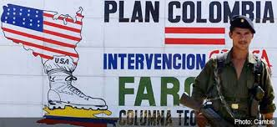
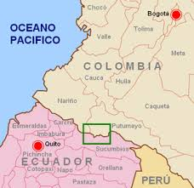
01 DE MARZO DEL 2008
24 COLOMBIANOS Y UN ECUATORIANO. ESTE INCIDENTE FUE EL MÁS CRÍTICO, MOTIVO POR EL CUAL SE ROMPIERON LAS RELACIONES DIPLOMÁTICAS.
EN ENERO DEL 2012 EL MINISTRO DE DEFENSA DE ECUADOR, JAVIER PONCE, EN UNA REUNIÓN CON SU HOMÓLOGO COLOMBIANO JUAN CARLOS PINZÓN, EN LA VILLA DE LEYVA AL NORTE DE BOGOTÁ, EXPUSO LA “PRESENCIA INTERMITENTE” DE LAS FARC EN LA FRONTERA, "NOSOTROS SIEMPRE HEMOS RECONOCIDO UNA PRESENCIA INTERMITENTE DE LAS FARC, ELLOS ENTRAN PARA DESCANSAR, PARA HACER APROVISIONAMIENTO, SIEMPRE HEMOS ENTENDIDO QUE EXISTE, POR ESO TENEMOS CONSTANTEMENTE OPERATIVOS EN LA FRONTERA".

Slide 6
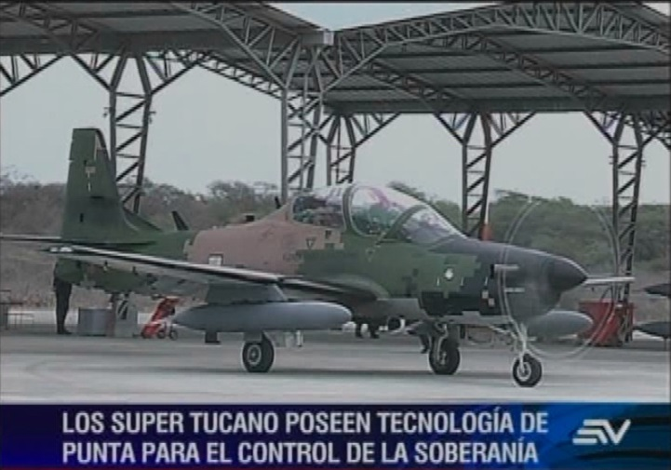
EL PROBLEMA
FACTORES QUE DETERMINAN LA EXTENSIÓN DEL CONFLICTO COLOMBIANO Y LA INCIDENCIA DE LAS FARC EN EL ECUADOR :
EXTENSIÓN Y GEOGRAFÍA EN LA PROVINCIA DE SUCUMBÍOS Y ESMERALDAS QUE DIFICULTAN EL PATRULLAJE Y FACILITAN EL TRÁNSITO DE LOS ELEMENTOS DE LAS FARC HACIA TERRITORIO ECUATORIANO.
EL PLAN COLOMBIA Y PLAN PATRIOTA OCASIONARON EL DESPLAZAMIENTO DE LAS FARC HACIA LOS DEPARTAMENTOS FRONTERIZO DE NARIÑO Y PUTUMAYO.
LOS NIVELES DE POBREZA, LA FALTA DE FUENTES DE TRABAJO, EL BAJO NIVEL CULTURAL Y LA INFLUENCIA DELINCUENCIAL EN LAS PROVINCIAS DE SUCUMBÍOS Y ESMERALDAS, MOTIVAN PARA LA PARTICIPACIÓN DE LOS POBLADORES EN NEGOCIOS ILÍCITOS.

Slide 7
DIÁLOGOS DE PAZ ENTRE EL GOBIERNO COLOMBIANO Y LAS FARC
EN EL AÑO 2011 EL PRESIDENTE SANTOS INICIÓ ACERCAMIENTOS CON LAS FARC, A TRAVÉS DE REUNIONES EN CUBA, EN LAS CUALES SE ACORDÓ LA ELABORACIÓN DE UNA AGENDA ASÍ COMO DE LUGARES PARA FUTURAS REUNIONES.
LOS PUNTOS ACORDADOS PARA SER TRATADOS DURANTE LAS NEGOCIACIONES FUERON LOS SIGUIENTES:
REFORMA AGRARIA
PARTICIPACIÓN EN POLÍTICA
SOLUCIÓN AL PROBLEMA DE LAS DROGAS
REPARACIÓN DE VICTIMAS
REFRENDACIÓN
FIN DEL CONFLICTO

Slide 8
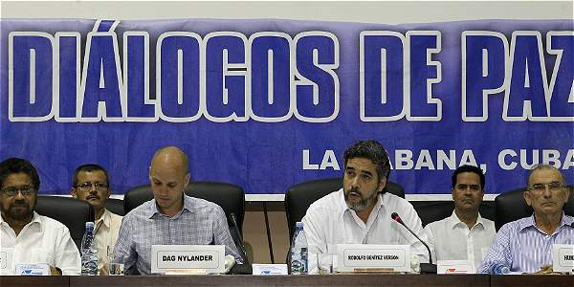
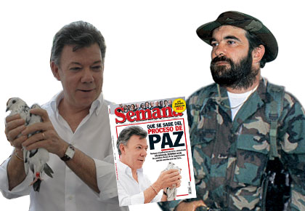
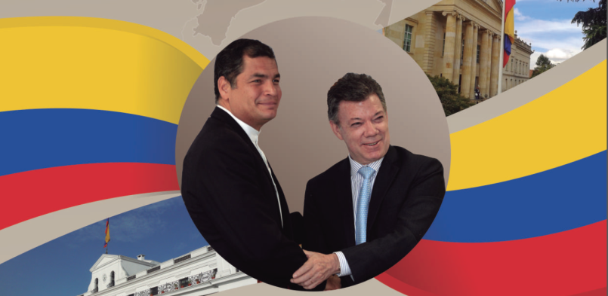
¿QUÉ FACTORES INCIDEN EN EL ÉXITO O FRACASO DE LOS PROCESOS DE DESMOVILIZACIÓN DE LAS FARC?
¿CÓMO HAN INCIDIDO LAS ACCIONES DE LAS FARC EN LA SEGURIDAD EN LA FRONTERA NORTE?
¿CÓMO AFECTAN LOS ELEMENTOS DISIDENTES DE LAS FARC EN LA FRONTERA ECUATORIANA?
¿QUÉ TAN EFECTIVOS HAN SIDO LOS PROCESOS DE DESMOVILIZACIÓN ANTERIORES?

Slide 9
OBJETIVOS
OBJETIVO GENERAL
ESTABLECER LAS CONSECUENCIAS PARA LA SEGURIDAD Y DEFENSA DEL PAÍS DURANTE EL PERÍODO 2013 - 2015, QUE TENDRÍA EL PROCESO DE NEGOCIACIÓN DE LAS FARC
OBJETIVOS ESPECÍFICOS
DETERMINAR LOS FACTORES QUE INCIDEN EN EL ÉXITO O FRACASO DE LOS PROCESOS DE DESMOVILIZACIÓN
DETERMINAR LOS PRINCIPALES PROBLEMAS QUE IMPIDEN EL DESARROLLO DE LOS PROCESOS DE NEGOCIACIÓN Y DESMOVILIZACIÓN
ANALIZAR LA EFECTIVIDAD DE LAS POLÍTICAS IMPLEMENTADAS POR EL GOBIERNO COLOMBIANO PARA ALCANZAR UN PROCESO DE NEGOCIACIONES Y DESMOVILIZACIÓN EXITOSO.

Slide 10
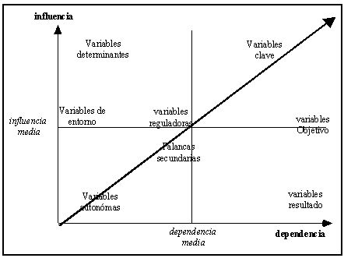
JUSTIFICACIÓN
EXISTEN VARIOS ESTUDIOS RELACIONADOS AL TEMA, TANTO DE PROBLEMAS AL INTERIOR DE COLOMBIA COMO DE EXPERIENCIAS EN PAÍSES DE OTROS CONTINENTES, EN LOS CUALES SE HAN DETERMINADO CIERTOS FACTORES O VARIABLES CRÍTICAS QUE INFLUYEN EN ESTOS PROCESOS, QUE SI BIEN PUEDEN AYUDAR EN LA RESOLUCIÓN DEL CONFLICTO, DE NO CUMPLIRSE LOS COMPROMISOS DE LAS PARTES NEGOCIADORAS Y EJECUTARSE ADECUADAMENTE EL PROCESO DE NEGOCIACIÓN Y DESMOVILIZACIÓN, NO SOLO QUE LOS PROBLEMAS SE MANTENDRÍAN SINO QUE LA VIOLENCIA SE INCREMENTARÍA EN COLOMBIA, CON LAS CONSABIDAS REPERCUSIONES PARA LOS PAÍSES VECINOS, EN ESTE CASO PARA EL ECUADOR.

Slide 11
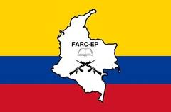
METODOLOGÍA
NIVEL Y TIPO DE INVESTIGACIÓN
EN FUNCIÓN DE SUS OBJETIVOS Y DE ACUERDO A SU NATURALEZA RELACIONADA CON LA SEGURIDAD Y DEFENSA, CORRESPONDE A UNA INVESTIGACIÓN CUALITATIVA
CONFLICTO
EL TRABAJO SE ENCUENTRA APOYADO EN UNA INVESTIGACIÓN DOCUMENTAL - BIBLIOGRÁFICA DE CARÁCTER DESCRIPTIVO.

Slide 12
METODOLOGÍA
POR LA FUENTE DE INFORMACIÓN SERÁ INVESTIGACIÓN DE CAMPO COMO DOCUMENTAL CON FUENTES HEMEROGRÁFICAS (PERIÓDICOS, REVISTAS)
LOS TEMAS DE SEGURIDAD Y DEFENSA REQUIEREN CIERTO GRADO DE CONOCIMIENTO EN EL ÁMBITO PSICO SOCIAL, POR LO QUE SE DEBE SELECCIONAR UNA TÉCNICA ADECUADA QUE PARA EL PRESENTE TRABAJO, ES LA ENTREVISTA A EXPERTOS.

Slide 13
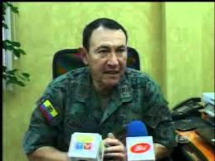
METODOLOGÍA
EL TIPO DE ENTREVISTA A UTILIZARSE EN BASE AL NÚMERO DE TEMAS A INVESTIGARSE ES UNA ENTREVISTA ENFOCADA ES DECIR AQUELLA QUE SE ORIENTA A UN SOLO ASPECTO EN PARTICULAR.
EN BASE AL CONTROL DEL ENTREVISTADOR SOBRE EL ENTREVISTADO, CONSTITUYE UNA ENTREVISTA DIRIGIDA PUESTO QUE EL ENTREVISTADOR SELECCIONA EL RITMO DE LA ENTREVISTA, LAS PREGUNTAS, LOS SUBTEMAS DE LOS QUE SE VA HA HABLAR Y EL ORDEN DE LAS MISMAS.

Slide 14
ENTREVISTA A EXPERTOS
OBJETIVO: COMPLEMENTAR LA INFORMACIÓN OBTENIDA EN LAS DIFERENTES FUENTES BIBLIOGRÁFICAS RELACIONADAS CON LAS NEGOCIACIONES DE PAZ, A FIN DE TENER UNA MAYOR VISIÓN DE LAS CONSECUENCIAS QUE TENDRÍA EL PROCESO DE NEGOCIACIÓN PARA LA SEGURIDAD Y DEFENSA DE NUESTRO PAÍS.
SELECCIÓN DE LOS ENTREVISTADOS
PARA LA SELECCIÓN DEL GRUPO DE ESTUDIO SE CONSIDERÓ LOS SIGUIENTES ASPECTOS:
DEFINICIÓN DEL NIVEL DE ENTREVISTADOS (CMTES DE UNIDAD).
ANÁLISIS DE LAS UNIDADES MILITARES CON JURISDICCIÓN EN LA FRONTERA NORTE.
UNIDAD | OFICIALES | FUNCIÓN | JURISDICCIÓN
19 B.S “NAPO” | Sr. Crnl E.M.C Luis Burbano | Cmte | Provincias de Napo, Orellana y Sucumbíos
31 B.S “ANDES” | Sr. Crnl E.M.C Luis Trujillo | Cmte | Provincias de Carchi, Esmeraldas e Imbabura
B.S 55 “PUTUMAYO” | Sr. Tcrnl E.M Carlos Flores | Cmte | Cantón Putumayo
Agregaduría Militar de Colombia | Sr. Crnl Guillermo Londoño | Agregado Militar

Slide 15
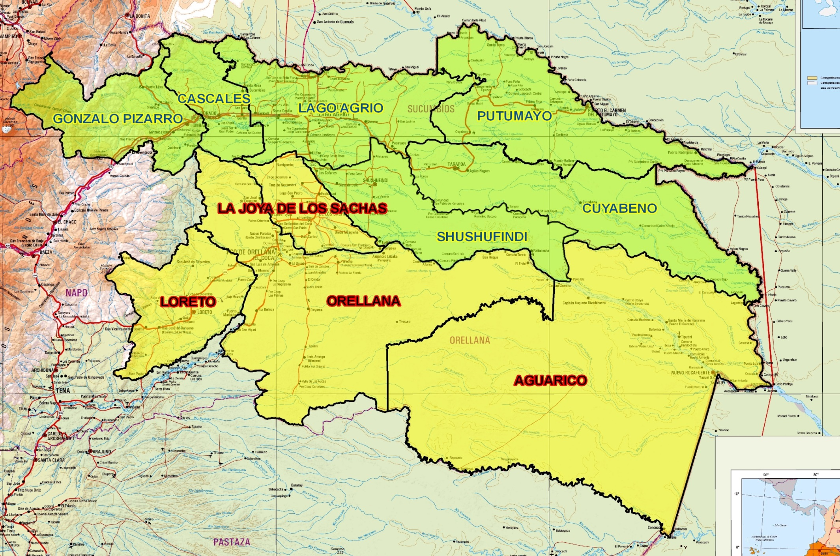
Q. ÁGUILA
COLOMBIA
342 km
206
06 CANTONES SUCUMBÍOS
04 CANTONES ORELLANA
38.132,84 km²
313.000 Hab.
PERÚ
279,24km
G.O 1.1 “COFÁN”
181

Slide 16
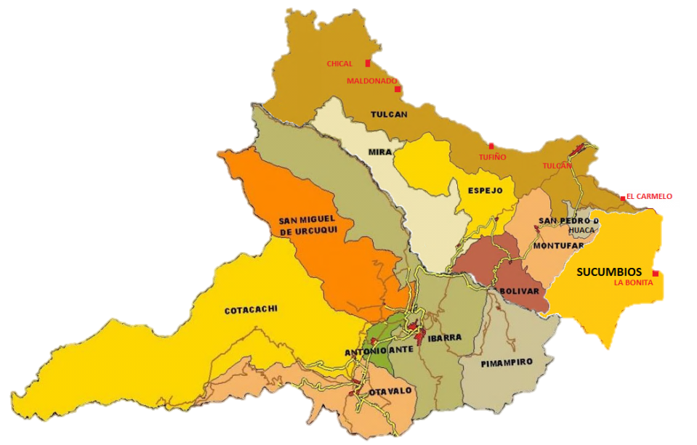
LA GUAÑA
ROSA FLORIDA

Slide 17
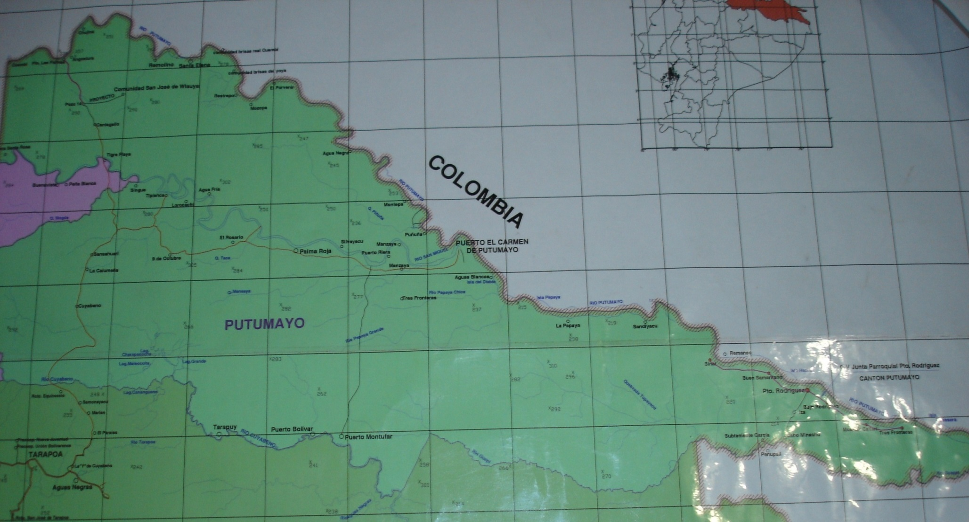
SGOS. AGUSTIN ANCHICO
1 OF; 12 VOL; 7 CPTOS.
55
S
SGOS. FREDDY ALCIVAR
04 VOL; 06 CPTOS.
SGOS. CESAR VILLACIS
1 OF; 16 VOL; 8 CPTOS.
RIERA
02 VOL; 04 CPTOS.
1 OF; 06VOL; 06 CPTOS.
RODRIGUEZ
MINACHO
PANUPALI
05 VOL; 05 CPTOS.
02 VOL;
05 VOL
CUYABENO

Slide 18
PREGUNTAS
PREGUNTA Nº 1
¿CONSIDERANDO EL PROCESO DE PAZ QUE SE ESTÁ REALIZANDO ENTRE EL GOBIERNO COLOMBIANO Y LAS FUERZAS ARMADAS REVOLUCIONARIAS DE COLOMBIA, QUE AVANCES CREE USTED QUE HAN TENIDO HASTA EL MOMENTO LAS NEGOCIACIONES?
PREGUNTA Nº 2
¿CÓMO CONSIDERA USTED QUE DEBERÍA MANEJAR EL ESTADO COLOMBIANO EL TEMA DEL NARCOTRÁFICO COMO PARTE DEL PROCESO DE NEGOCIACIONES?
PREGUNTA Nº 3
¿CONSIDERANDO EXPERIENCIAS ANTERIORES DE LOS PROCESOS DE PAZ EN COLOMBIA Y LOS HECHOS QUE SE HAN PRESENTADO DENTRO DEL PROCESO ACTUAL, EN QUE MEDIDA CREE USTED QUE EXISTE UNIDAD DE CRITERIO AL INTERIOR DE LAS FUERZAS ARMADAS REVOLUCIONARIAS DE COLOMBIA PARA NEGOCIAR?
PREGUNTA Nº 4
¿QUÉ FACTORES INCIDEN EN EL ÉXITO O FRACASO DEL PROCESO DE DESMOVILIZACIÓN DE LAS FARC?

Slide 19
ANÁLISIS E INTERPRETACIÓN
PREGUNTA Nº 1
¿CONSIDERANDO EL PROCESO DE PAZ QUE SE ESTÁ REALIZANDO ENTRE EL GOBIERNO COLOMBIANO Y LAS FUERZAS ARMADAS REVOLUCIONARIAS DE COLOMBIA, QUE AVANCES CREE USTED QUE HAN TENIDO HASTA EL MOMENTO LAS NEGOCIACIONES?
ELEMENTOS – SUCESOS – MOMENTOS MÁS IMPORTANTES
EL PROCESO NO ESTÁ DESARROLLÁNDOSE CON CELERIDAD Y TRANSPARENCIA.
PARA EL ESTADO COLOMBIANO SE PRESENTA UNA GRAN RESPONSABILIDAD GARANTIZAR LA JUDICIALIZACIÓN DE LOS ACTOS DE VIOLENCIA EJECUTADOS POR LAS FARC, PARA QUE NO QUEDEN EN LA IMPUNIDAD
LOS OBJETIVOS HAN CAMBIADO DE UNA LUCHA SUSTENTADA EN CIERTA IDEOLOGÍA A CAMBIO DE INTERESES ECONÓMICOS PARA FINANCIAR SUS OPERACIONES, SE PREVÉ QUE PODRÍAN EXISTIR DISIDENTES QUE NO QUIERAN ACOGERSE AL PROCESO DE PAZ.
EL PROCESO HA TENIDO ALTIBAJOS RELACIONADOS CON LA PRESENCIA DE HOSTILIDADES POR ALGUNOS FRENTES DE LAS FARC, FRENTE A LOS DEPARTAMENTOS DE NARIÑO Y TUMACO.

Slide 20
PREGUNTA Nº 2
¿CÓMO CONSIDERA USTED QUE DEBERÍA MANEJAR EL ESTADO COLOMBIANO EL TEMA DEL NARCOTRÁFICO COMO PARTE DEL PROCESO DE NEGOCIACIONES?
ELEMENTOS – SUCESOS – MOMENTOS MÁS IMPORTANTES
CONSIDERANDO QUE EL DELITO DE NARCOTRÁFICO ES DE CARÁCTER INTERNACIONAL, NO DEBE SER SUJETO A NEGOCIACIÓN.
SEA CUAL FUERE EL MODELO QUE SE APLIQUE PARA ALCANZAR LA PAZ EN COLOMBIA, DEBE GARANTIZAR QUE SE ADELANTEN LAS NEGOCIACIONES, A FIN DE EVITAR EL LAVADO DE DINERO, LEGALIZACIÓN DE LAS EMPRESAS DE FACHADA, DE TAL MANERA QUE NO QUEDEN EN LA IMPUNIDAD ESTOS CRÍMENES.
DE LOS RESULTADOS QUE SE OBTENGAN DE ESTAS ACCIONES, ESTARÁN PENDIENTES OTRAS AGRUPACIONES QUE ACTÚAN AL MARGEN DE LA LEY, PARA PRETENDER RECIBIR EL MISMO TRATAMIENTO.

Slide 21
PREGUNTA Nº 3
¿CONSIDERANDO EXPERIENCIAS ANTERIORES DE LOS PROCESOS DE PAZ EN COLOMBIA Y LOS HECHOS QUE SE HAN PRESENTADO DENTRO DEL PROCESO ACTUAL, EN QUE MEDIDA CREE USTED QUE EXISTE UNIDAD DE CRITERIO AL INTERIOR DE LAS FUERZAS ARMADAS REVOLUCIONARIAS DE COLOMBIA PARA NEGOCIAR?
ELEMENTOS – SUCESOS – MOMENTOS MÁS IMPORTANTES
SU CONDICIÓN DE GRUPO ILEGAL ARMADO, HACE QUE SU ACCIONAR SEA SUBREPTICIO DIFICULTE LA COMUNICACIÓN Y UNIDAD DE CRITERIO ENTRE SUS ALTOS MANDOS Y EL PERSONAL QUE CONFORMA LOS FRENTES.
ACTIVIDADES EXITOSAS DE INTELIGENCIA, HAN OBLIGADO A LA UTILIZACIÓN DE CORREOS HUMANOS QUE HACE MÁS COMPLEJO ESPECIALMENTE EL CONTROL DE LAS FINANZAS.
COMISIONES FINANCIERAS SE ESTÁN QUEDANDO CON RECURSOS Y HAN CONTACTADO CON ORGANIZACIONES DE NARCOTRAFICANTES. SE PREVÉ QUE ANTE UNA EVENTUAL DESMOVILIZACIÓN MUCHOS ENCUENTREN MÁS RENTABLE CONTINUAR EN LAS ACTIVIDADES ILÍCITAS.

Slide 22
PREGUNTA Nº 4
¿QUÉ FACTORES INCIDEN EN EL ÉXITO O FRACASO DEL PROCESO DE DESMOVILIZACIÓN DE LAS FARC?
ELEMENTOS – SUCESOS – MOMENTOS MÁS IMPORTANTES
FACTORES POSITIVOS E IMPORTANTES PARA EL ÉXITO DEL PROCESO DE PAZ: DEBILITAMIENTO DE LAS FARC, LOS GOLPES DE LAS FUERZAS MILITARES DE COLOMBIA EN CONTRA DE ESTE MOVIMIENTO HAN APORTADO POSITIVAMENTE A LAS CONDICIONES PARA QUE SE ESTABLEZCAN LOS DIÁLOGOS DE PAZ.
FACTORES QUE PODRÍAN AFECTAR AL PROCESO: LAS DECISIONES JURÍDICAS QUE VAYAN EN CONTRA DE PRECEPTOS INTERNACIONALES, FALTA DE VOLUNTAD PARA INSERTAR EN LA VIDA POLÍTICA A LOS LÍDERES DE LAS FARC, QUE LA SOCIEDAD NO ESTÉ DISPUESTA A ACOGER A LOS MIEMBROS DE LAS FARC POR DESCONFIANZA.

Slide 23
CONCLUSIONES
LAS FARC CONSTITUYEN EL RESULTADO DE UN LARGO PROCESO DE VIOLENCIA, ALIMENTADA POR LAS DISPUTAS IDEOLÓGICAS ENTRE CONSERVADORES Y LIBERALES, QUE SI BIEN SE ORIGINÓ EN UN ESCENARIO DE GRAN DESIGUALDAD ECONÓMICA DE LA POBLACIÓN COLOMBIANA, FUE APROVECHADO POR LA URSS PARA INFLUIR POLÍTICA Y ECONÓMICAMENTE, ANTE LA INCAPACIDAD DEL ESTADO ESPECIALMENTE DE HACER PRESENCIA EN TODO EL TERRITORIO COLOMBIANO Y PERMITIR EL DESARROLLO DE “REPÚBLICAS INDEPENDIENTES”, EN DONDE SE REFUGIABAN, PREPARABAN, ENTRENABAN Y ASESINABAN CAMPESINOS, LLEGANDO CON EL TIEMPO A CONSTITUIRSE EN EL MOVIMIENTO GUERRILLERO Y TERRORISTA MÁS FUERTE Y NUMEROSO DE AMÉRICA.
EN LA ACTUALIDAD Y LUEGO DE UN FUERTE PERÍODO DE COMBATE A LAS FARC, ESTAS SE HAN VISTO DISMINUIDAS, SITUACIÓN QUE HA ABIERTO LA POSIBILIDAD Y EL MOMENTO PROPICIO PARA LUEGO DE VARIOS INTENTOS ENTRAR A NEGOCIAR.

Slide 24
CONCLUSIONES
LAS ACTITUDES ADOPTADAS POR DISTINTOS GOBIERNOS DE COLOMBIA PARA ERRADICAR LA VIOLENCIA, SE HAN DESARROLLADO EN FORMA REACTIVA Y EN ALGUNOS FRENTES; ALGUNAS ACCIONES HAN SIDO OPORTUNAS Y ACERTADAS ESPECIALMENTE CUANDO SE HA EMPLEADO EL PODER MILITAR. ES ASÍ QUE DURANTE LOS ÚLTIMOS DIEZ AÑOS, DURANTE EL GOBIERNO DEL PRESIDENTE URIBE, GRACIAS AL EMPLEO DE LAS FUERZAS MILTARES COLOMBIANAS, SE HA LOGRADO DEBILITAR, A TRAVÉS DE DISTINTAS ACCIONES MILITARES A LAS FARC, DÁNDOSE EL AMBIENTE FAVORABLE PARA UNA NEGOCIACIÓN, QUEDANDO LAS FARC SIN OTRA OPCIÓN QUE SENTARSE EN LA MESA A NEGOCIAR.

Slide 25
CONCLUSIONES
LOS OBJETIVOS IDEOLÓGICOS CON QUE APARECIERON LAS FARC, DE BUSCAR LA REIVINDICACIÓN SOCIAL, SE HAN VENIDO MANTENIENDO MIENTRAS SUS ACCIONES ERAN EXITOSAS, UNA VEZ QUE SU ESTRUCTURA SE HA VISTO DEBILITADA, Y COMO ES NORMAL EN UN PROCESO DE NEGOCIACIÓN, SU OBJETIVO ES EL DE “BUSCAR LA PAZ CON JUSTICIA SOCIAL POR MEDIO DEL DIÁLOGO”; EN TANTO QUE LAS ASPIRACIONES POR PARTE DEL GOBIERNO COLOMBIANO SON: “ALCANZAR UN ACUERDO GENERAL PARA LA TERMINACIÓN DEL CONFLICTO Y LA CONSTRUCCIÓN DE UNA PAZ ESTABLE Y DURADERA”
ASÍ COMO EXISTEN FACTORES QUE HAN PROPICIADO UN AMBIENTE FAVORABLE A LAS NEGOCIACIONES, EXISTEN CIERTOS ASPECTOS, COMPROMISOS E INTERESES DE LAS FARC, COMO EL NARCOTRÁFICO, LA ENTREGA DE ARMAS, INTERRUPCIÓN DEL CESE AL FUEGO, REFORMA AGRARIA, ETC., QUE ANTE UNA APARENTE POSICIÓN DE DESVENTAJA EN LA NEGOCIACIÓN, AL MOMENTO QUE NO PUEDAN RECIBIR ALGÚN BENEFICIO, PODRÍAN AFECTAR EL DESARROLLO DEL PROCESO. A PESAR DE QUE SE CONCRETE LA FIRMA DE LA PAZ, CUALQUIER INCUMPLIMIENTO DE LOS ACUERDOS DE LAS PARTES, PODRÍAN AFECTAR AL POSCONFLICTO.

Slide 26
CONCLUSIONES
UN ACUERDO DEFINITIVO DE PAZ TRAERÍA PARA COLOMBIA, LA REDUCCIÓN DE LOS GASTOS DE DEFENSA DESTINADOS AL COMBATE A LAS FARC, POR LO QUE TODO ESTE PRESUPUESTO PODRÍA SER ORIENTADO HACIA OTRAS ÁREAS COMO LA SALUD, EDUCACIÓN, INFRAESTRUCTURA, ETC. ES DECIR SE ALCANZARÍA MAYORES BENEFICIOS PARA LA POBLACIÓN.
UNA SITUACIÓN NEGATIVA QUE SE PODRÍA GENERAR ES QUE LOS ESPACIOS DEJADOS POR LAS FARC, PODRÍAN SER OCUPADOS POR LAS BANDAS CRIMINALES (BACRIM), COMO SUCEDIÓ LUEGO DE LA DESMOVILIZACIÓN DE LAS A.U.C; SITUACIÓN QUE COMPLICARÍA LA SEGURIDAD DE COLOMBIA Y DE SUS FUERZAS MILITARES AL TENER QUE ENFRENTAR A AGRUPACIONES SIN LIDERES E INFRAESTRUCTURA DETERMINADA, A MÁS DE ESTAR OBLIGADOS A EMPLEAR OTRO TIPO DE TÁCTICAS Y OPERACIONES MILITARES.
LA INSEGURIDAD, VIOLENCIA, NARCOTRÁFICO, MIGRACIÓN COLOMBIANA Y OTROS FACTORES DE RIESGO PARA NUESTRO PAÍS, A PESAR DE LOS ESFUERZOS DEL GOBIERNO ECUATORIANO, HAN SIDO FACTORES QUE HAN VENIDO INCREMENTÁNDOSE EN LOS ÚLTIMOS AÑOS. SUS EFECTOS SE HAN MANTENIDO DURANTE EL PROCESO DE NEGOCIACIONES DE PAZ EN COLOMBIA.

Slide 27
CONCLUSIONES
EL NARCOTRÁFICO, EL CONTRABANDO DE ARMAS, COMBUSTIBLE Y MERCADERÍAS, CONTINUARÁN AFECTANDO A NUESTRO PAÍS A PESAR DE QUE SE ALCANCE LA PAZ EN COLOMBIA.
LA POLÍTICA DE FRONTERAS ABIERTAS IMPLEMENTADA EN NUESTRO PAÍS, FACILITA EL INGRESO DE REFUGIADOS, GRUPOS QUE SON APROVECHADOS POR LA DELINCUENCIA COLOMBIANA COMO UN MEDIO PARA INGRESAR AL ECUADOR. TODOS ESTOS FACTORES HAN OBLIGADP AL ESTADO ECUATORIANO A FORTALECER A SUS FUERZAS ARMADAS Y POLICÍA NACIONAL PARA QUE CONTINÚEN HACIENDO PRESENCIA Y MANTENIENDO EL CONTROL EN LAS ZONAS LIMÍTROFES CON COLOMBIA.

Slide 28
RECOMENDACIONES
LA PERSISTENCIA DE LA CONFLICTIVIDAD EN LA FRONTERA NORTE DEMANDARÁ LA PRESENCIA Y CONTROL PERMANENTE DE LAS FUERZAS ARMADAS ECUATORIANAS EN ESTAS ZONAS, POR LO QUE SE REQUIEREN ESTUDIOS, ANÁLISIS Y SOBRE TODO LA DECISIÓN DEL ESTADO PARA EL DESARROLLO Y FORTALECIMIENTO DE LAS CAPACIDADES MILITARES EN FUNCIÓN DE LAS AMENAZAS. DE OTRA FORMA, LA DESATENCIÓN O POSTERGACIÓN DE LOS REQUERIMIENTOS DE FUERZAS ARMADAS, AFECTARÍA GRAVEMENTE EL CUMPLIMIENTO DE LAS OPERACIONES MILITARES, EL SOSTENIMIENTO OPERACIONAL, LA LOGÍSTICA, LA SEGURIDAD DEL PERSONAL Y DEL MATERIAL, SITUACIÓN QUE AFECTARÍA AL CUMPLIMIENTO DE LAS MISIONES DE LA INSTITUCIÓN Y EL AGRAVAMIENTO DE LA SITUACIÓN EN LA FRONTERA CON COLOMBIA.

Slide 29
G R A C I A S

